Slide 1
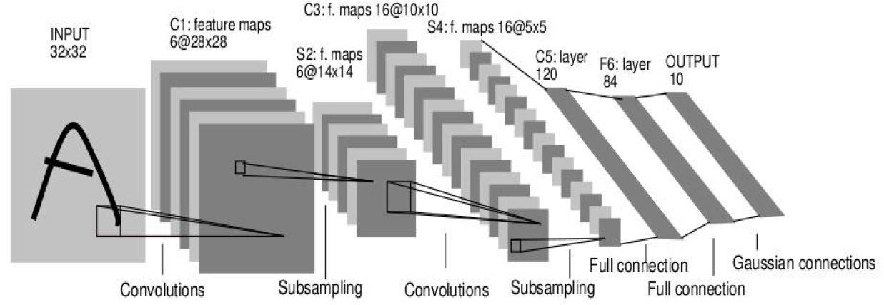
Convolutional Neural Networks
- CNN은 인간의 시신경 구조를 모방한 기술로 문자인식, 이미지 인식, 사물인식에 이르기까지
인식에 필요한 특징을 자동으로 학습
- 또한, 형태변이(Scale Variation)를 효과적으로 흡수할 수 알고리즘
- 1998년 LeCun의 “Gradient-based learning applied to document recognition”에서 CNN을 이용
하여 필기체 인식에 사용
- 2012년 ImageNet 대회에서 우수한 성적을 거둔 모든 알고리즘은 CNN을 사용
< LeCun 모델(1998) : Gradient-based learning applied to document recognition >

Slide 2
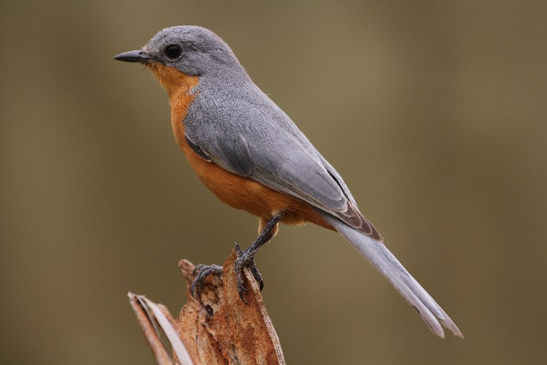
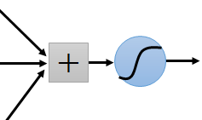
Convolutional Neural Networks
Consider learning an image :
- 어떤 특정 패턴은 전체 이미지 보다 훨씬 작다.
Can represent a small region with fewer parameters
“beak” detector

Slide 3
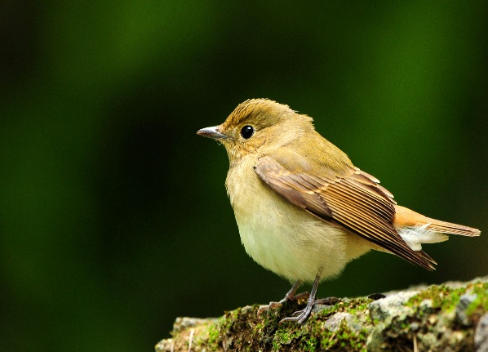
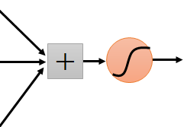
Convolutional Neural Networks
어떤 특정패턴이 다른 곳에서 나타날 때 :
- 전체가 아닌 특정패턴만 사용하면….
- “small” detector만 훈련을 시키고, 이러한 다양한 detector들이 여기저기
돌아다닐 수 있다면?
“upper-left
beak” detector
They can be compressed
to the same parameters.
“middle beak” detector

Slide 4
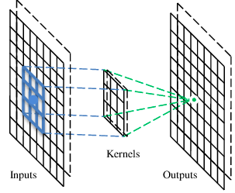
Convolutional Neural Networks
A Convolution layer
- CNN은 convolution layer(그리고 다른 형태의 layer들도 포함)들로
이루어진 neural networks 이다.
- convolution layer는 convolution을 수행하는 여러 개의 필터를 가지고 있다.

Slide 5
Convolutional Neural Networks
Convolution
These are the network parameters to be learned.
1 | -1 | -1
-1 | 1 | -1
-1 | -1 | 1
1 | 0 | 0 | 0 | 0 | 1
0 | 1 | 0 | 0 | 1 | 0
0 | 0 | 1 | 1 | 0 | 0
1 | 0 | 0 | 0 | 1 | 0
0 | 1 | 0 | 0 | 1 | 0
0 | 0 | 1 | 0 | 1 | 0
Filter 1
-1 | 1 | -1
-1 | 1 | -1
-1 | 1 | -1
Filter 2
……
6 x 6 image
Each filter detects a small pattern (3 x 3).

Slide 6
Convolutional Neural Networks
Convolution
1 | -1 | -1
-1 | 1 | -1
-1 | -1 | 1
Filter 1
stride=1
1 | 0 | 0 | 0 | 0 | 1
0 | 1 | 0 | 0 | 1 | 0
0 | 0 | 1 | 1 | 0 | 0
1 | 0 | 0 | 0 | 1 | 0
0 | 1 | 0 | 0 | 1 | 0
0 | 0 | 1 | 0 | 1 | 0
Dot
product
3
-1
6 x 6 image

Slide 7
Convolutional Neural Networks
Convolution
1 | -1 | -1
-1 | 1 | -1
-1 | -1 | 1
Filter 1
If stride=2
1 | 0 | 0 | 0 | 0 | 1
0 | 1 | 0 | 0 | 1 | 0
0 | 0 | 1 | 1 | 0 | 0
1 | 0 | 0 | 0 | 1 | 0
0 | 1 | 0 | 0 | 1 | 0
0 | 0 | 1 | 0 | 1 | 0
3
-3
6 x 6 image

Slide 8
Convolutional Neural Networks
Convolution
1 | -1 | -1
-1 | 1 | -1
-1 | -1 | 1
Filter 1
stride=1
1 | 0 | 0 | 0 | 0 | 1
0 | 1 | 0 | 0 | 1 | 0
0 | 0 | 1 | 1 | 0 | 0
1 | 0 | 0 | 0 | 1 | 0
0 | 1 | 0 | 0 | 1 | 0
0 | 0 | 1 | 0 | 1 | 0
3
-1
-3
-1
-3
1
0
-3
-3
-3
0
1
3
-2
-2
-1
6 x 6 image

Slide 9
Convolutional Neural Networks
-1 | 1 | -1
-1 | 1 | -1
-1 | 1 | -1
Convolution
Filter 2
stride=1
Repeat this for each filter
1 | 0 | 0 | 0 | 0 | 1
0 | 1 | 0 | 0 | 1 | 0
0 | 0 | 1 | 1 | 0 | 0
1 | 0 | 0 | 0 | 1 | 0
0 | 1 | 0 | 0 | 1 | 0
0 | 0 | 1 | 0 | 1 | 0
3
-1
-3
-1
-1
-1
-1
-1
-3
1
0
-3
-1
-1
-2
1
Feature
Map
-3
-3
0
1
-1
-1
-2
1
3
-2
-2
-1
6 x 6 image
-1
0
-4
3
Two 4 x 4 images
Forming 2 x 4 x 4 matrix

Slide 10
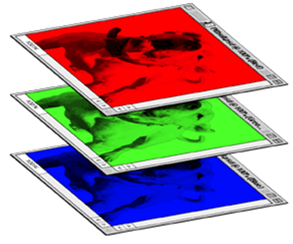
Convolutional Neural Networks
Convolution
1 | -1 | -1
-1 | 1 | -1
-1 | -1 | 1
-1 | 1 | -1
-1 | 1 | -1
-1 | 1 | -1
1 | -1 | -1
-1 | 1 | -1
-1 | -1 | 1
-1 | 1 | -1
-1 | 1 | -1
-1 | 1 | -1
1 | -1 | -1
-1 | 1 | -1
-1 | -1 | 1
-1 | 1 | -1
-1 | 1 | -1
-1 | 1 | -1
Filter 1
Filter 2
Color image
1 | 0 | 0 | 0 | 0 | 1
0 | 1 | 0 | 0 | 1 | 0
0 | 0 | 1 | 1 | 0 | 0
1 | 0 | 0 | 0 | 1 | 0
0 | 1 | 0 | 0 | 1 | 0
0 | 0 | 1 | 0 | 1 | 0
1 | 0 | 0 | 0 | 0 | 1
0 | 1 | 0 | 0 | 1 | 0
0 | 0 | 1 | 1 | 0 | 0
1 | 0 | 0 | 0 | 1 | 0
0 | 1 | 0 | 0 | 1 | 0
0 | 0 | 1 | 0 | 1 | 0
1 | 0 | 0 | 0 | 0 | 1
0 | 1 | 0 | 0 | 1 | 0
0 | 0 | 1 | 1 | 0 | 0
1 | 0 | 0 | 0 | 1 | 0
0 | 1 | 0 | 0 | 1 | 0
0 | 0 | 1 | 0 | 1 | 0

Slide 11
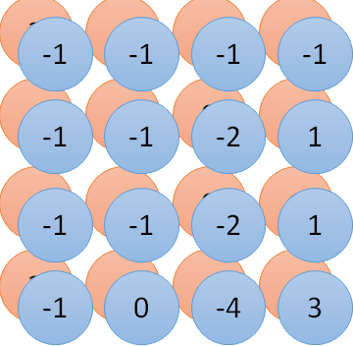
Convolutional Neural Networks
Convolution v.s. Fully Connected
1 | 0 | 0 | 0 | 0 | 1
0 | 1 | 0 | 0 | 1 | 0
0 | 0 | 1 | 1 | 0 | 0
1 | 0 | 0 | 0 | 1 | 0
0 | 1 | 0 | 0 | 1 | 0
0 | 0 | 1 | 0 | 1 | 0
1 | -1 | -1
-1 | 1 | -1
-1 | -1 | 1
-1 | 1 | -1
-1 | 1 | -1
-1 | 1 | -1
convolution
image
1 | 0 | 0 | 0 | 0 | 1
0 | 1 | 0 | 0 | 1 | 0
0 | 0 | 1 | 1 | 0 | 0
1 | 0 | 0 | 0 | 1 | 0
0 | 1 | 0 | 0 | 1 | 0
0 | 0 | 1 | 0 | 1 | 0
Fully-connected
……
……

Slide 12
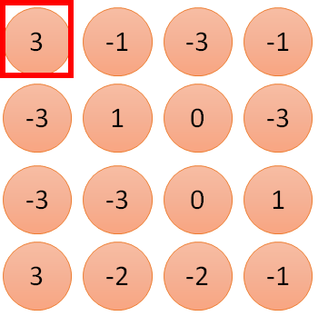
1 | -1 | -1
-1 | 1 | -1
-1 | -1 | 1
1
1
Filter 1
2
0
3
0
3
4:
0
1 | 0 | 0 | 0 | 0 | 1
0 | 1 | 0 | 0 | 1 | 0
0 | 0 | 1 | 1 | 0 | 0
1 | 0 | 0 | 0 | 1 | 0
0 | 1 | 0 | 0 | 1 | 0
0 | 0 | 1 | 0 | 1 | 0
…
0
8
1
9
0
10:
0
…
13
0
6 x 6 image
14
0
fewer parameters!
15
Only connect to 9 inputs, not fully connected
1
16
1
…

Slide 13
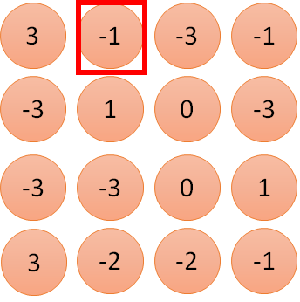
1 | -1 | -1
-1 | 1 | -1
-1 | -1 | 1
1:
1
Filter 1
2:
0
3:
0
3
4:
0
1 | 0 | 0 | 0 | 0 | 1
0 | 1 | 0 | 0 | 1 | 0
0 | 0 | 1 | 1 | 0 | 0
1 | 0 | 0 | 0 | 1 | 0
0 | 1 | 0 | 0 | 1 | 0
0 | 0 | 1 | 0 | 1 | 0
…
7:
0
8:
1
-1
9:
0
10:
0
…
13:
0
6 x 6 image
14:
0
Fewer parameters
15:
1
16:
1
Shared weights
Even fewer parameters
…

Slide 14
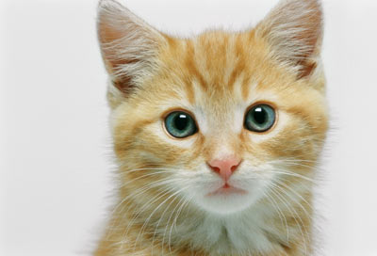
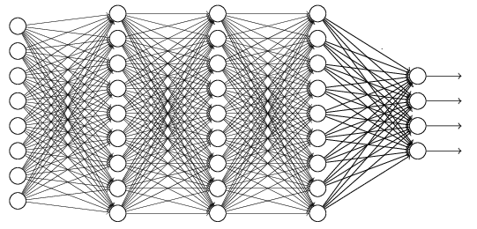
Convolutional Neural Networks
The Whole CNN
cat dog ……
Convolution
Max Pooling
Can repeat many times
Fully Connected
Feedforward network
Convolution
Max Pooling
Flattened

Slide 15
Convolutional Neural Networks
Max Pooling(or Average Pooling)
1 | -1 | -1
-1 | 1 | -1
-1 | -1 | 1
-1 | 1 | -1
-1 | 1 | -1
-1 | 1 | -1
Filter 1
Filter 2
3
-1
-3
-1
-1
-1
-1
-1
-3
1
0
-3
-1
-1
-2
1
-3
-3
0
1
-1
-1
-2
1
3
-2
-2
-1
-1
0
-4
3

Slide 16
Convolutional Neural Networks
Max Pooling
New image
but smaller
1 | 0 | 0 | 0 | 0 | 1
0 | 1 | 0 | 0 | 1 | 0
0 | 0 | 1 | 1 | 0 | 0
1 | 0 | 0 | 0 | 1 | 0
0 | 1 | 0 | 0 | 1 | 0
0 | 0 | 1 | 0 | 1 | 0
Conv
3
0
-1
1
Max
Pooling
3
1
0
3
2 x 2 image
6 x 6 image
Each filter
is a channel

Slide 17
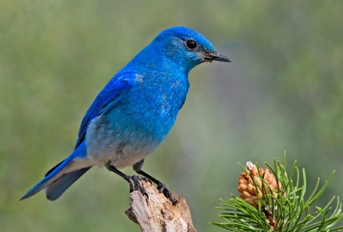
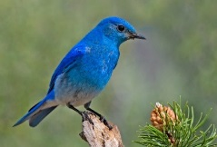
Convolutional Neural Networks
Why Pooling?
Subsampling pixels will not change the object
A CNN compresses a fully connected network in two ways:
- Reducing number of connections
- Shared weights on the edges
- Max pooling further reduces the complexity
bird
bird
Subsampling
We can subsample the pixels to make image smaller
fewer parameters to characterize the image

Slide 18

Convolutional Neural Networks
The Whole CNN
cat dog ……
Convolution
Max Pooling
Fully Connected Feedforward network
A new image
Convolution
Max Pooling
Flattened
A new image

Slide 19
3
Flattening
0
3
3
0
-1
1
1
3
1
-1
0
3
Flattened
1
Fully Connected
Feedforward network
0
3

Slide 20

CNN Model Example
Input
1 x 28 x 28
25개의 3 x 3 filter
Convolution
How many parameters for each filter?
9
25 x 26 x 26
Max Pooling (2,2)
Max Pooling
25 x 13 x 13
50개의 3 x 3 filter
Convolution
225=
25x9
50 x 11 x 11
How many parameters for each filter?
Max Pooling (2,2)
Max Pooling
50 x 5 x 5

Slide 21
CNN Model Example
Input
1 x 28 x 28
Output
Convolution
25 x 26 x 26
Fully connected
feedforward network
Max Pooling
25 x 13 x 13
Convolution
50 x 11 x 11
Max Pooling
1250
50 x 5 x 5
Flattened

Slide 22
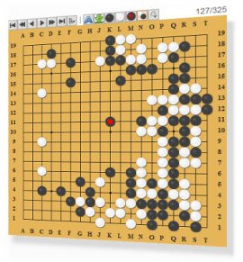
AlphaGo
Neural
Network
Next move
(19 x 19 positions)
19 x 19 matrix
Fully-connected feedforward network can be used
Black: 1
white: -1
none: 0
But CNN performs much better

Slide 23
< CNN을 이용한 MNIST Data Set 식별 >
단계
1. 필요한 라이브러리 불러오기
- Tensorflow, Numpy 등
2. 데이터 불러오기
- Training, Test, Label data
3. CNN 신경망 모델 구성
- 미리 계획된 구조대로 신경망 구성
4. 최적화
- RMS 또는 cross-entropy로 error를 계산
- Ex) AdamOptimizer
5. 훈련데이터를 이용한 학습
- Session을 열고, Epoch 수를 결정
- Epoch를 반복할 때 마다, error 값을 출력하여 error가 줄어들며 학습이 제대로 되는지 확인
- 데이터 사이즈가 클 경우, Batch를 통해 일정 사이즈의 데이터 만큼씩 학습을 수행
6. 테스트 데이터를 이용한 최종 식별 결과 확인
- 모델로 예측한 값과 실제 레이블인 Y의 값을 비교
- 예측한 값에서 가장 큰 값을 예측한 레이블이라고 평가

Slide 24
필요한 라이브러리 불러오기
2. 학습, 테스트, 레이블 데이터 불러오기
3. CNN 신경망 모델 구성(1)
import tensorflow as tf
import numpy as np
from tensorflow.examples.tutorials.mnist import input_data
# 텐서플로우에 기본 내장된 mnist 모듈을 이용하여 데이터를 로드
# 지정한 폴더에 MNIST 데이터가 없는 경우 자동으로 데이터를 다운로드
# one_hot 옵션은 one_hot 방식의 데이터로 만든다.
mnist = input_data.read_data_sets("./mnist/data/", one_hot=True)
# 데이터 정의
X = tf.placeholder(tf.float32, [None, 28, 28, 1])
Y = tf.placeholder(tf.float32, [None, 10])
keep_prob = tf.placeholder(tf.float32)
- 기존 모델에서는 입력 값을 28x28 하나의 차원으로 구성하였으나, CNN 모델을 사용하기
위해 2차원 평면 구조로 만든다.
- tf.placeholder 함수인자 [None, 28, 28, 1]
: None -> 입력 데이터의 개수
: 28, 28 -> 28x28 이미지
: 1 -> 그레이 이미지이므로 채널수가 1, 컬러의 경우 RGB의 3개의 채널이므로 3

Slide 25
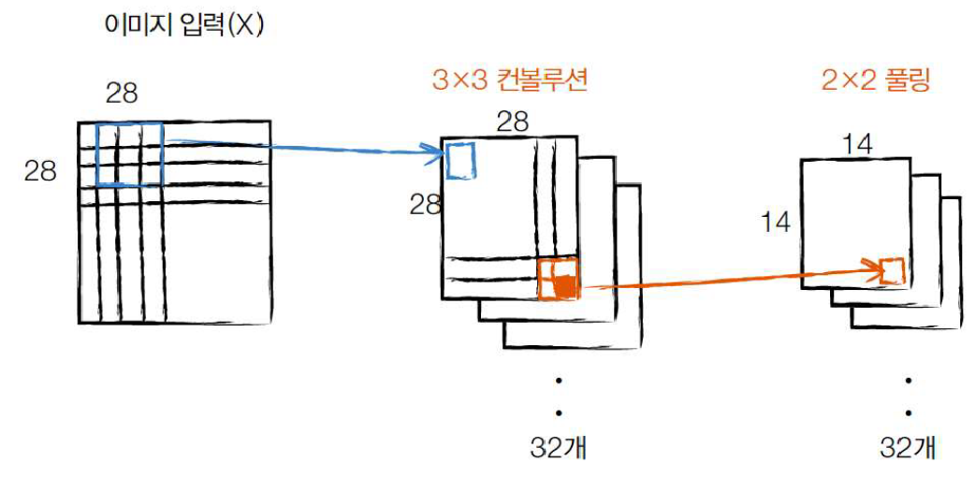
3. CNN 신경망 모델 구성(2) : 첫 번째 층의 구성
W1 = tf.Variable(tf.random_normal([3, 3, 1, 32], stddev=0.01))
L1 = tf.nn.conv2d(X, W1, strides=[1, 1, 1, 1], padding='SAME')
L1 = tf.nn.relu(L1)
L1 = tf.nn.max_pool(L1, ksize=[1,2, 2, 1], strides=[1, 2, 2, 1], padding='SAME')
- W1 [3 3 1 32] -> [3 3]: 커널 크기, 1: 입력값 X 의 채널수, 32: 필터 개수
- stride=[1,1,1,1] -> 필터링 시 한칸씩 움직인다.
- L1 Conv shape=(?, 28, 28, 32)
- Pool -> (?, 14, 14, 32), strides=[1, 2, 2, 1] -> 슬라이딩 시 2칸씩 움직인다.
- ksize=[1,2,2,1] : pooling 커널사이즈가 2x2로 한다.
- tf.nn.conv2d 를 이용해 한칸씩 움직이는 컨볼루션 레이어를 쉽게 만든다.
- padding='SAME' 은 커널 슬라이딩시 최외곽에서 한칸 밖으로 더 움직이는 옵션

Slide 26
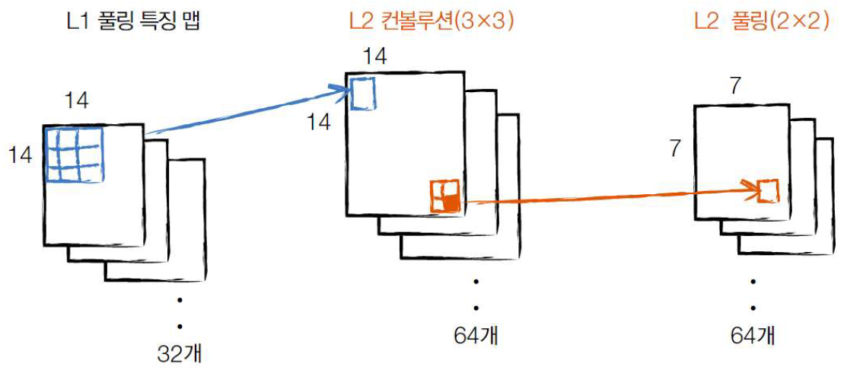
3. CNN 신경망 모델 구성(3) : 두 번째 층의 구성
W2 = tf.Variable(tf.random_normal([3, 3, 32, 64], stddev=0.01))
L2 = tf.nn.conv2d(L1, W2, strides=[1, 1, 1, 1], padding='SAME')
L2 = tf.nn.relu(L2)
L2 = tf.nn.max_pool(L2, ksize=[1,2,2,1], strides=[1, 2, 2, 1], padding='SAME')
- L2 Conv shape=(?, 14, 14, 64)
- Pool ->(?, 7, 7, 64)
- W2 의 [3,3,32,64] 에서 32는 L1 에서 출력된 W1 의 마지막 차원, 필터의 크기

Slide 27
3. CNN 신경망 모델 구성(4) : 세 번째 층의 구성
3. CNN 신경망 모델 구성(5) : Fully connected layer 구성
W3 = tf.Variable(tf.random_normal([7 * 7 * 64, 256], stddev=0.01))
L3 = tf.reshape(L2, [-1, 7 * 7 * 64])
L3 = tf.matmul(L3, W3)
L3 = tf.nn.relu(L3)
L3 = tf.nn.dropout(L3, keep_prob) #drop-out 적용
- FC 레이어: 입력값 7x7x64 -> 출력값 256
- Full connect를 위해 직전의 Pool 사이즈인 (?,7,7,64)를 참고하여 차원을 줄인다.
- Reshape ->(?, 256) :
W4 = tf.Variable(tf.random_normal([256, 10], stddev=0.01))
model = tf.matmul(L3, W4)
- 최종 출력값 L3 출력 256개를 입력값으로 받아서 0~9 레이블인 10개의 출력 값

Slide 28
4. 최적화
5. 훈련 데이터를 신경망 모델 학습
cost = tf.reduce_mean(tf.nn.softmax_cross_entropy_with_logits(logits=model, labels=Y))
optimizer = tf.train.AdamOptimizer(0.001).minimize(cost)
- 아래처럼 최적화 함수를 RMSPropOptimizer 로 바꿔서 사용 가능
#optimizer = tf.train.RMSPropOptimizer(0.001, 0.9).minimize(cost)
init = tf.global_variables_initializer()
sess = tf.Session()
sess.run(init)
batch_size = 100
total_batch = int(mnist.train.num_examples / batch_size)
for epoch in range(15):
total_cost = 0
for i in range(total_batch):
batch_xs, batch_ys = mnist.train.next_batch(batch_size)
#이미지 데이터를 CNN 모델을 위한 자료형태인 [28 28 1]로 재구성
batch_xs = batch_xs.reshape(-1, 28, 28, 1)
_, cost_val = sess.run([optimizer, cost],feed_dict={X: batch_xs,Y: batch_ys, keep_prob: 0.7})
total_cost += cost_val
print('Epoch:', '%04d' % (epoch + 1), 'Avg. cost =', '{:.3f}'.format(total_cost / total_batch))
print('최적화 완료!')

Slide 29
6. 테스트 데이터를 이용한 최종 식별 결과 확인
is_correct = tf.equal(tf.argmax(model, 1), tf.argmax(Y, 1))
accuracy = tf.reduce_mean(tf.cast(is_correct, tf.float32))
print('정확도:', sess.run(accuracy,
feed_dict={X: mnist.test.images.reshape(-1, 28, 28, 1), Y: mnist.test.labels, keep_prob: 1}))

